Slide 1
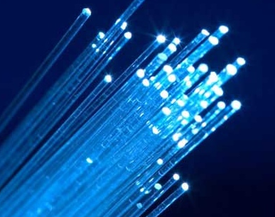
Tecnología FTTH
Grupo #6
Integrantes:
Dario Anchundia
César Arana
Mario Cueva

Slide 2
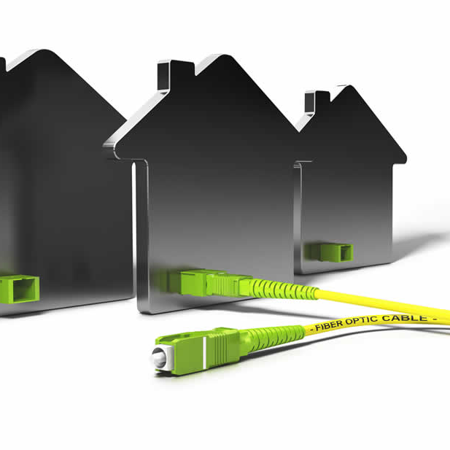
¿Qué es la tecnología FTTH?
Tipo de infraestructura de red de telecomunicaciones que proporciona una conexión.
Permite velocidades de conexión extremadamente rápidas y una gran capacidad de ancho de banda

Slide 3
Funciones a nivel de capa física
En una red FTTH, la capa física está compuesta por componentes y tecnologías que permiten la transmisión de señales de datos a través de fibras ópticas.
Algunos de los componentes y tecnologías clave en la capa física de una red FTTH incluyen:
Fibras ópticas
Convertidores ópticos
Componentes de red
Longitudes de onda

Slide 4
Funciones a nivel de capa de enlace
En FTHH, la capa de enlace se usa principalmente para la gestión de acceso a la red y para garantizar la integridad de los datos en la transmisión.
Las funciones clave de la capa de enlace en una red FTTH incluyen:
Control de acceso al medio (MAC)
Detección y corrección de errores
Direcciones MAC
Frame o trama

Slide 5
Referencias
https://www.iptel.com.ar/que-es-ftth-o-fibra-al-hogar/
https://ultra.pe/blog/ftth-que-es-y-cuales-son-sus-caracteristicas/
https://www.ionos.es/digitalguide/servidores/know-how/capa-fisica/
https://www.ionos.es/digitalguide/servidores/know-how/capa-de-enlace/
https://www.google.com/url?sa=t&source=web&rct=j&opi=89978449&url=https://riunet.upv.es/bitstream/handle/10251/13413/memoria.pdf&ved=2ahUKEwjSlcaIo6CCAxXsQzABHd-DBVwQFnoECBUQAQ&usg=AOvVaw24byraTSPH7xJme0afogkt
https://www.google.com/url?sa=t&source=web&rct=j&opi=89978449&url=https://dspace.ups.edu.ec/bitstream/123456789/1076/12/UPS-CT002134.pdf&ved=2ahUKEwjSlcaIo6CCAxXsQzABHd-DBVwQFnoECBQQAQ&usg=AOvVaw3I5-0F_dL7tfqwYtbPfeem

